Slide 1
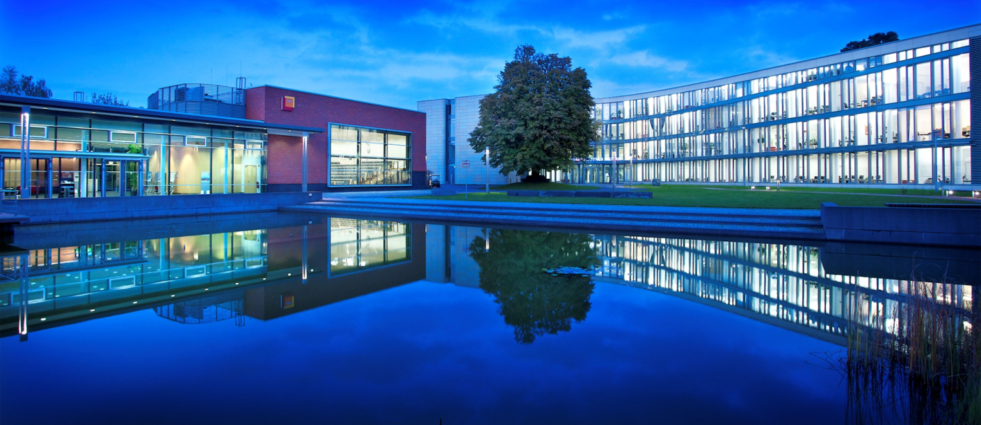
Sechste Woche
Johannes Eschrig, Sven Knebel, Nicco Kunzmann
MP P1 2015
Hasso-Plattner-Institut Potsdam

Slide 2
Grober Ablauf
OpenStack verstehen
DevStack ausprobieren
Was kann in OpenStack schief gehen? → Vorgängerbericht
OpenStack installieren
Fehler nachbauen und analysieren
Lösung Bauen
Reproduzierbare Umgebung

Slide 3
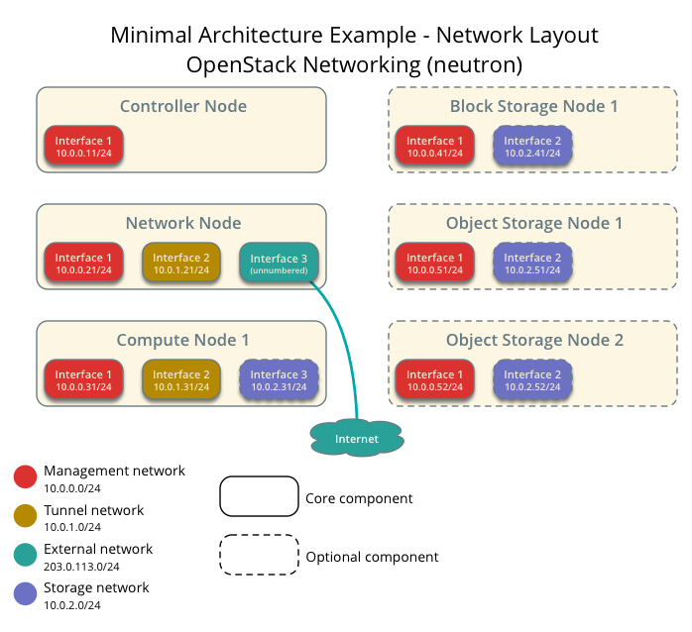

Slide 4
OpenStack Installation
Installation von OpenStack
Vorerst auf VMs auf dem großem Dell Rechner
Noch keine echte Verteilte Installation, da Rechner am HPI-Netz hängen
Problematisch, damit das Netzwerk für OpenStack zu konfigurieren
Lösungsansatz: Router zwischenschalten
Als Router werden wir versuchen einen kleinen Lenovo-Rechner zu benutzen, brauchen dafür aber noch eine zweite (externe) Netzwerkkarte

Slide 5
Status der OpenStack VM Installation
Virtuelles Netzwerk Konfiguriert
Datenbank auf Control-Node
Messaging Service auf Control-Node
Identity Service auf Control-Node (Keystone)
Image Service auf Control-Node (Glance)
Compute Service auf Control-Node (Nova)
Compute Service auf Compute-Node (Nova)
Network Service installieren (Neutron)
Dashboard

Slide 6
SOLL-Instalation
Architekturbild & begleitende Infos zu unserer Wunschinstallation
host OS
welche VMs, wiviel RAM, welche OSs
Welcher Openstack Release
…
➔ IST-Status mit SOLL-Installation vergleichen

Slide 7
Liste möglicher Fehler
liste von Fehlern, die in unserem SOLL-System (zur Laufzeit) auftreten könnten
Vorgängerreport
…

